Slide 1
Здоровый образ жизни.

Slide 2
Цель
пропаганда здорового образа жизни, формирование ценностного отношения к собственному здоровью, воспитывать у учащихся потребность быть здоровым

Slide 3
И так, начнём с того, что Здоровый образ жизни- это ЗОЖ. И для того, что бы ты мог называть себя человеком, соблюдающим ЗОЖ нужно выполнять несколько правил.

Slide 4
Отгадайте загадку:
- Что на свете дороже всего?

Slide 5
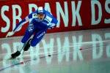
здоровье

Slide 6
- А что такое здоровье?
Здоровье – это нормальная деятельность организма, его полное физическое и психическое благополучие.

Slide 7
Здоровье – это здоровый образ жизни.
Образ жизни человек строит сам в процессе всей своей жизни. Слово «здоровье» как и слово «любовь», «красота», «радость» принадлежат к тем немногим понятиям, значение которых знают все, но понимают по-разному.

Slide 8
ЧТО НЕ НУЖНО ДЕЛАТЬ ДЛЯ ЗОЖ

Slide 9
1 правило

Slide 10
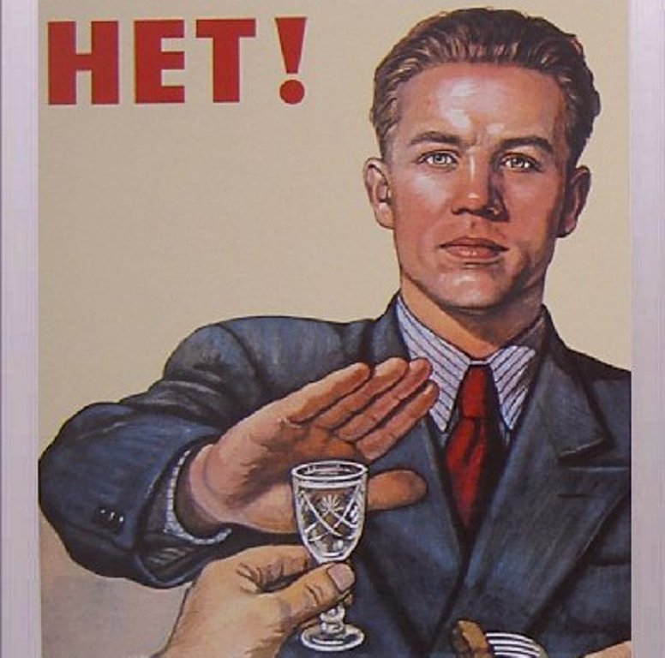
Не пить алкогольные напитки! Алкогольные напитки, это УЖАСНО. Ведь если вы будете пить, то в скором времени, вы можете либо сильно пострадать, или же , что ещё хуже, это погибнуть!

Slide 11
2 правило.

Slide 12
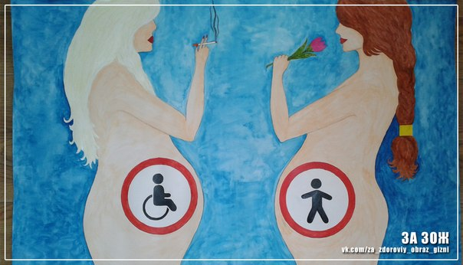
Не курить! При курении вы портите свои лёгкие, а это приводит к болезням лёгких и к их осложнениям. При этом вы портите воздух, которым дышат другие люди. И одно из самых главных, это то, что когда вы курите, вы портите будущее вашего будущего ребёнка

Slide 13
«Курильщик впускает в свои уста врага,
который похищает мозг»
(английская народная поговорка)
«От курения тупеешь, оно несовместимо с
творческой работой»
И.Гете.
«Табак … неизбежно ослабляет энергию»
Оноре де Бальзак.

Slide 14
Каждая сигарета отнимает от 5 до 15 минут жизни!

Slide 15
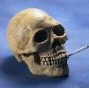
Запомни – человек не слаб.
Рожден свободным. Он не раб.
Сегодня вечером. Как ляжешь спать ты,
должен так себе сказать:
“Я выбрал сам дорогу к свету
Я, презирая сигарету,
Не стану ни за что курить.
Я человек. Я должен сильным быть!”
НЕТ!!!
ДА!!!

Slide 16
3 правило.

Slide 17
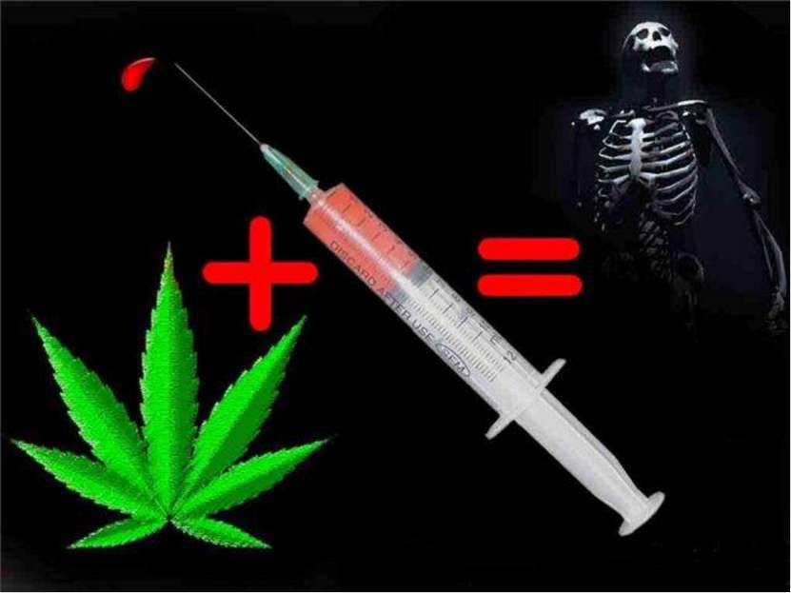
Наркотики. Это самое ужасное противопоставление для здорового образа жизни. Ведь либо на долгое время сложно восстановление! Или же давайте порассуждаем, какие последствия могут быть.

Slide 18
А теперь, что НУЖНО делать, для того, что бы называть себя человеком живущим ЗДОРОВЫМ ОБРАЗОМ ЖИЗНИ?

Slide 19
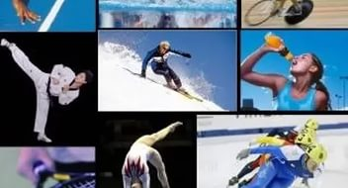
СПОРТ
Спорт одна из самых главных, частей ЗОЖ. Занимайтесь, спортом и тогда вы будете на 40% ближе к Здоровому Человеку

Slide 20
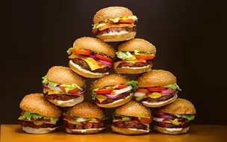
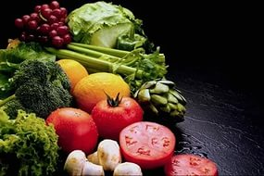
ПИТАНИЕ
Самое главное! Это питание. Конечно от еды из Макдоналдса вы никогда не получите ни какой пользы! А вот от яблок, моркови и других фруктов и овощей польза будет.

Slide 21
6. Почему полезно есть овощи и фрукты сырыми?

Slide 22
В сырых овощах и фруктах больше витаминов, чем в вареных!!!

Slide 23
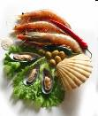
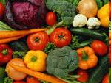
Функциональные продукты

Slide 24
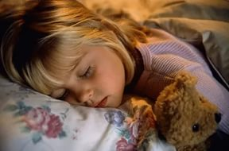
СОН
Сон положительно влияет на здоровье. Как правило, что бы выспаться взрослому человеку, нужно поспать примерно 8 часов, а ребёнку минимум 9. Так, что ложитесь по раньше, чтобы высыпаться!

Slide 25
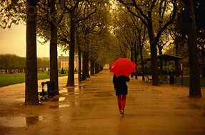
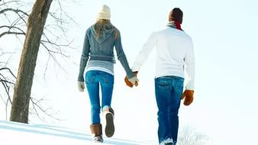
ПРОГУЛКА
Прогулка. Конечно, как без свежего воздуха? Нет. Без него ни как. Так, что не забывайте погулять хотя бы минут 15-30.

Slide 26
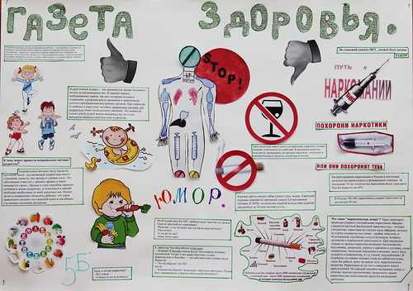
А теперь не много, в общем о ЗОЖ.

Slide 27
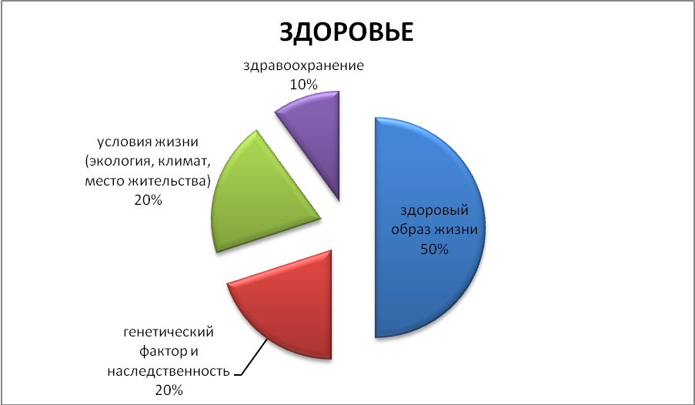
Здоровье
Это-

Slide 28
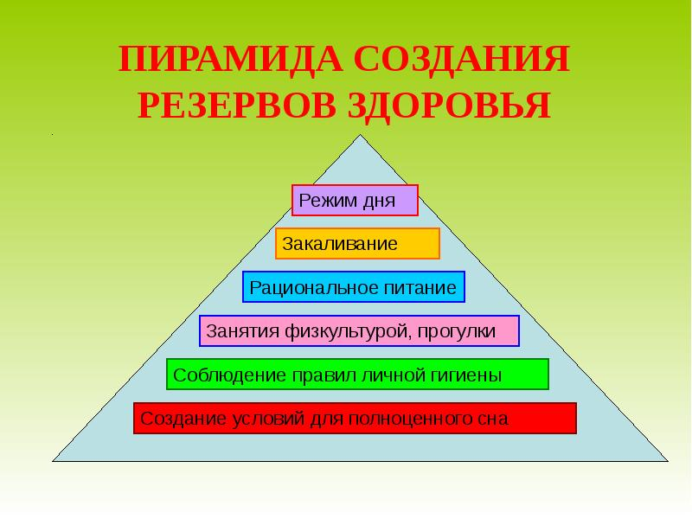
Вот пирамида здоровья! Которую нужно соблюдать! А вы её соблюдаете?

Slide 29
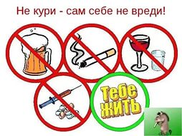
Что вы тут видите?

Slide 30
Викторина!!!

Slide 31
Поехали))

Slide 32
Продолжите пословицу:
1) Здоров будешь - ……………

Slide 33
1) Здоров будешь – все добудешь

Slide 34
Продолжите пословицу:
2) Лучше средства от хвори нет - ……………

Slide 35
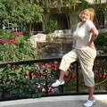
2) Лучше средства от хвори нет: делай зарядку до старости лет.

Slide 36
Продолжите пословицу:
3) Двигайся больше – …………

Slide 37
3) Двигайся больше – проживешь дольше.

Slide 38
Продолжите пословицу:
4) Держи голову в холоде, живот в ………

Slide 39
4) Держи голову в холоде, живот в голоде, а ноги в тепле.

Slide 40
5) В здоровом теле - …….

Slide 41
5) В здоровом теле - здоровый дух.

Slide 42
6) Аппетит от больного бежит, а ….

Slide 43
5) Аппетит от больного бежит, а к здоровому катится.

Slide 44
К чему приведёт курение?
К сильный болезням лёгких, и смерти.
К чему приведет выпивка алкоголя?
Сильные боли и страдания! Или же ГИБЕЛЬ!
К чему приведёт употребление наркотиков?
Долгое выздоровление, или же…….
Что нужно для ЗОЖ?
Не пить, не курить, не употреблять наркотики, заниматься спортом, употреблять в пищу полезному еду, а не Бургеры, Картошки фри и всё тому подобное.

Slide 45
28. Заполните таблицу:
ДА | НЕТ
Мы будем : | Мы никогда не будем:
1. 2. 3. 4. | 1. 2. 3. 4.

Slide 46
Подведём итоги))

Slide 47
Мы узнали, что нужно соблюдать,
Для ЗОЖ, и чего не нужно было
Делать….
Вывод: НИ КОГДА НЕ ДЕЛАЙТЕ,
ТО ЧТО МЫ СЕГОДНЯ ВЫЯСНИЛИ
ЧТО НЕЛЬЗЯ ДЕЛАТЬ.

